Slide 1
Мастер – класс для педагогов
«Театрализованная игра как средство развития интонационной выразительности речи детей дошкольного возраста»

Slide 2
Цель и задачи
Цель: повышение профессиональной компетентности и мастерства педагогов по формированию выразительности и четкости речи детей дошкольного возраста.
Задачи:
- познакомить педагогов со способами развития интонационной выразительности речи детей дошкольного возраста;
- повысить уровень профессиональной компетентности педагогов, их мотивацию на системное использование в практике театрализованных игр и упражнений для развития артикуляционного аппарата;
- способствовать сплочению коллектива педагогов.

Slide 3
Немного теории…
Мир театра - тропинка к внутренним чувствам ребенка и его душе. Многие виды искусства предоставляют уже готовые результаты, продукта творческой деятельности авторов, а театр предлагает участвовать в самом творческом процессе, быть «сотворцом».
К.С. Станиславский

Slide 4
Важно!!!
Для развития выразительной речи необходимо создание условий, в которых каждый ребенок мог бы передать свои эмоции, чувства, желания и взгляды как в обычном разговоре, так и публично, не стесняясь слушателей.

Slide 5
Актуально в условиях ФГОС ДО!
Театрализованная игра выступает эффективным средством формирования выразительности речи, поскольку она раскрывает перед ребёнком красоту и меткость русского языка, обогащая тем самым детскую речь.

Slide 6

Поиграем?!

Slide 7

Задание №1
Артикуляционная гимнастика

Slide 8
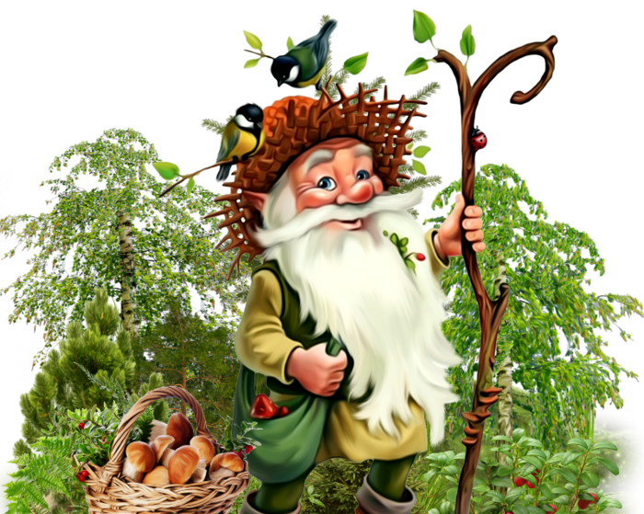
Задание №2
Игра: «Веселый Старичок - Лесовичок»
Цель: учить пользоваться разными интонациями.

Slide 9
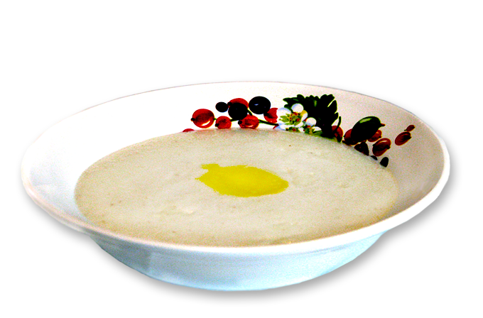
Задание №3
Разыгрывание ситуации
«Не хочу манной каши!»
Цель: учить интонационно выразительно проговаривать фразы.

Slide 10

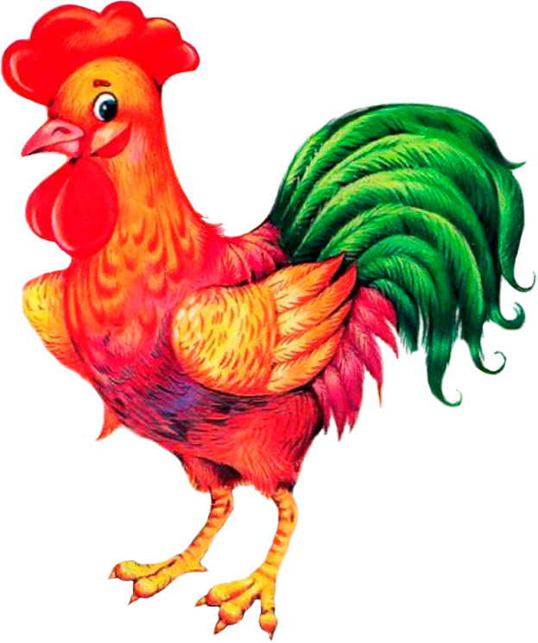
Задание №4
Разыгрывание по ролям стихотворения «Кто как считает?»
Цель: развивать интонационную выразительность речи.

Slide 11

Рефлексия

Slide 12
СПАСИБО ЗА ВНИМАНИЕ!!!

